Slide 1

Библиотечное краеведение как направление в деятельности школьной библиотеки
Из опыта работы
библиотекарей гимназии № 8

Slide 2
Краеведение имеет большое значение в воспитании патриотических чувств школьников, расширении кругозора, развитии их интеллектуального и творческого потенциала.
«Малая Родина» подростка - это и природа, которая его окружает, семья, дом, школа, это и памятные места города, района, его исторические центры, это известные люди, гордость и слава нашего края.

Slide 3
Массовая работа по пропаганде краеведческих документов:
Книжные выставки, краеведческие уголки.
Обзоры.
Памятные встречи (с писателями, поэтами, краеведами, героями книг (играют библиотекари, или активные читатели).
Презентации краеведческих книг.
Чтение вслух.
Дни краеведческой сказки.
Обсуждения краеведческих книг.
Разгадывание кроссвордов и головоломок местной тематики.
Краеведческие экспозиции, экскурсии, походы.
Краеведческие уголки.
Литературно краеведческие и историко-краеведческие вечера.

Slide 4
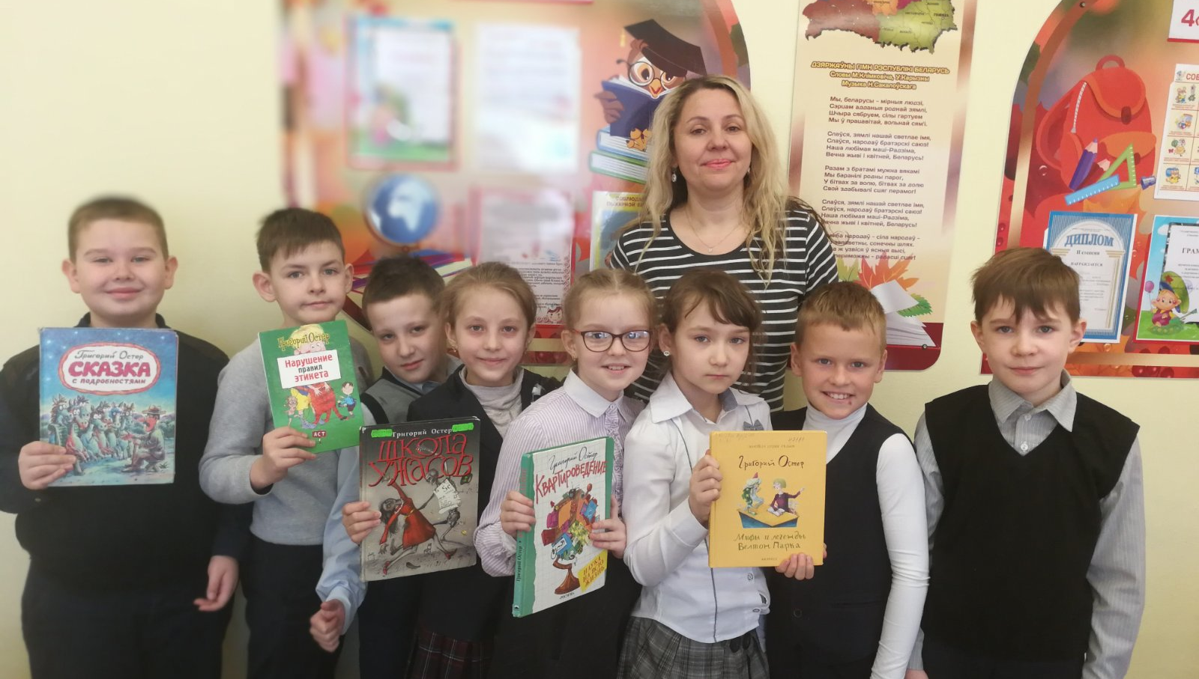
Приобщить читателей нашей библиотеки к истории и культуре своего края. Известна истина: чтобы любить Родину, надо, прежде всего, узнать и полюбить свой дом, край. Познавая историю малой родины, ее традиции, природу, быт, дети учатся любить землю, где довелось родиться.

Slide 5
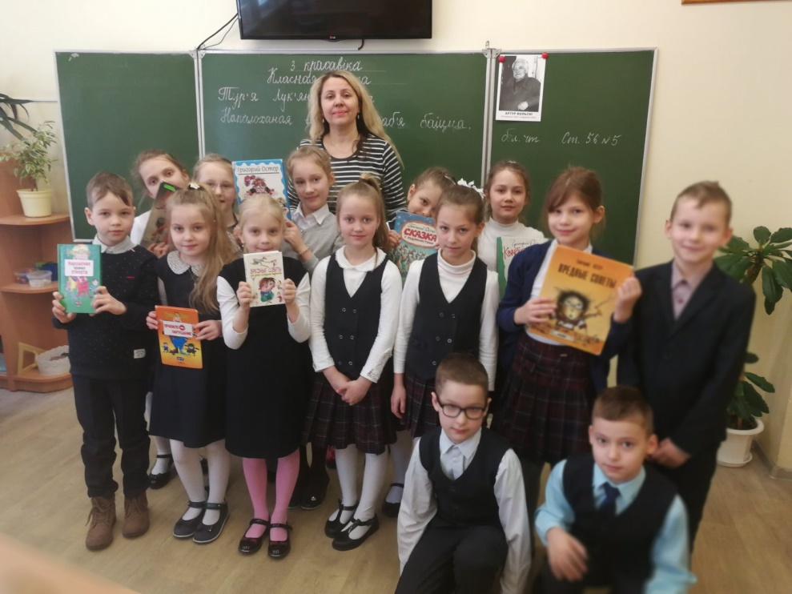
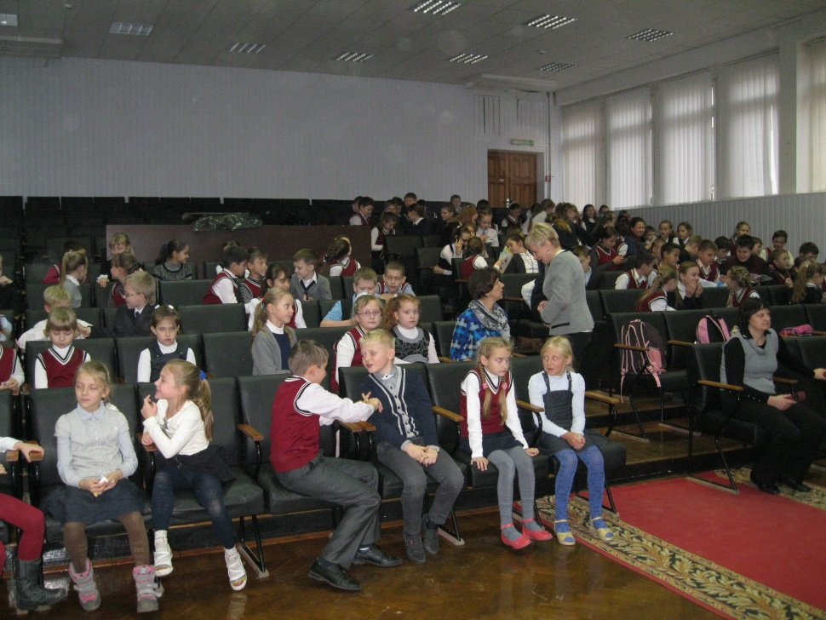
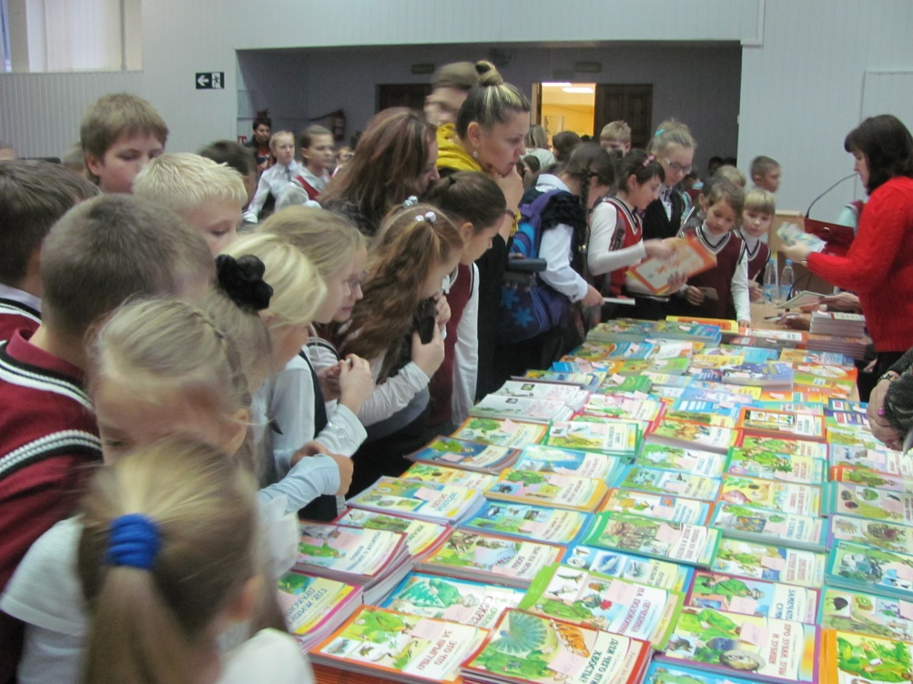
Творческие вечера, интересные встречи.

Slide 6
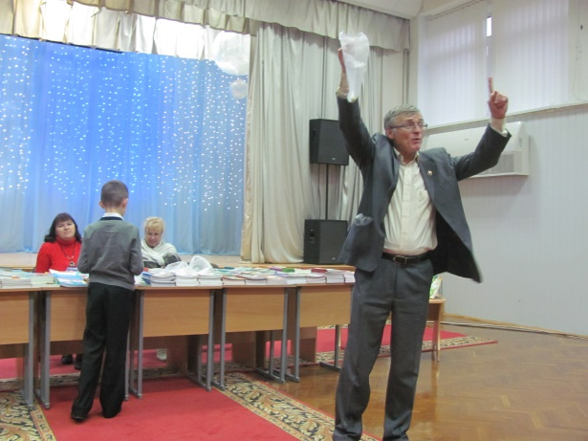
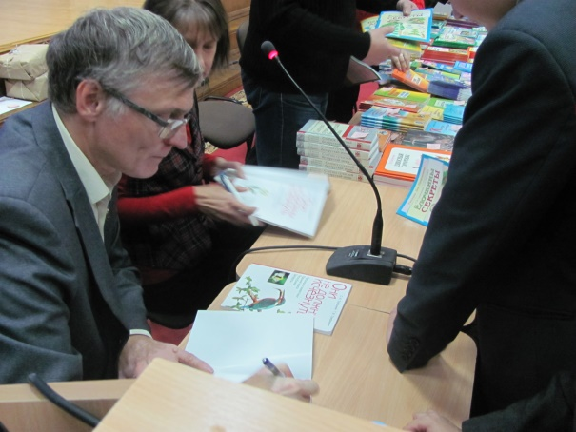
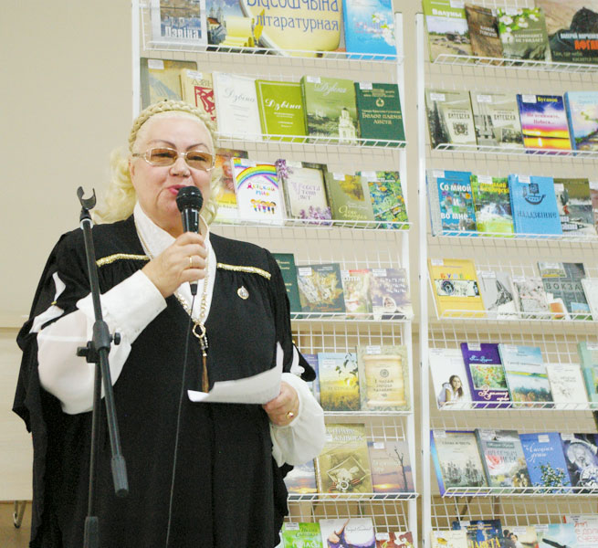
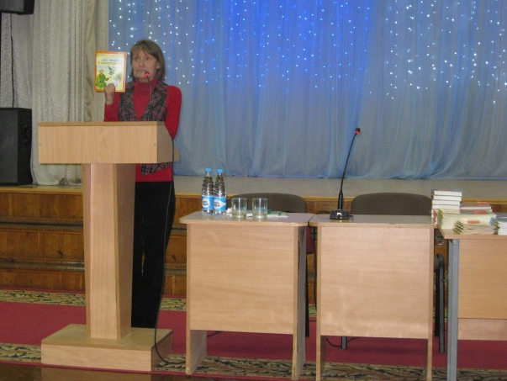
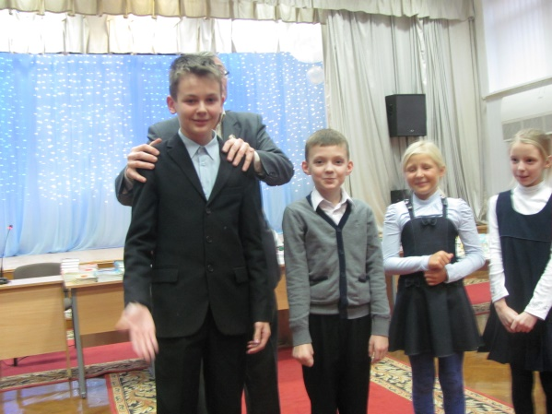
Центральное место каждого мероприятия – это встреча с почетным, уважаемым гостем. Так, в качестве почетных гостей, в библиотеке гимназии побывали такие почетные и уважаемые люди как: Трафимовы и Краснова-Гусаченко

Slide 7
Успешно реализуется программа по изучению родного края «Я знакомлюсь с родным краем».
Цель данной программы: приобщение детей к чтению через изучение истории культуры нашей родины и введение краеведческого материала в образовательный процесс через библиотечные мероприятия.

Slide 8
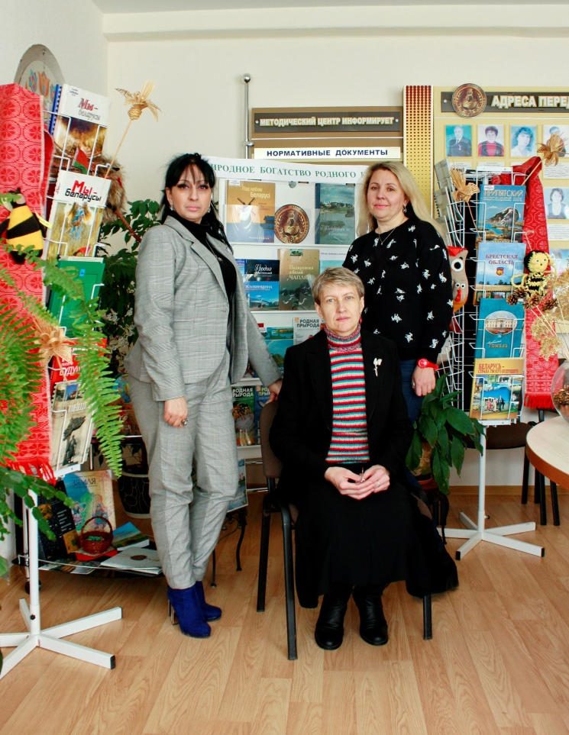
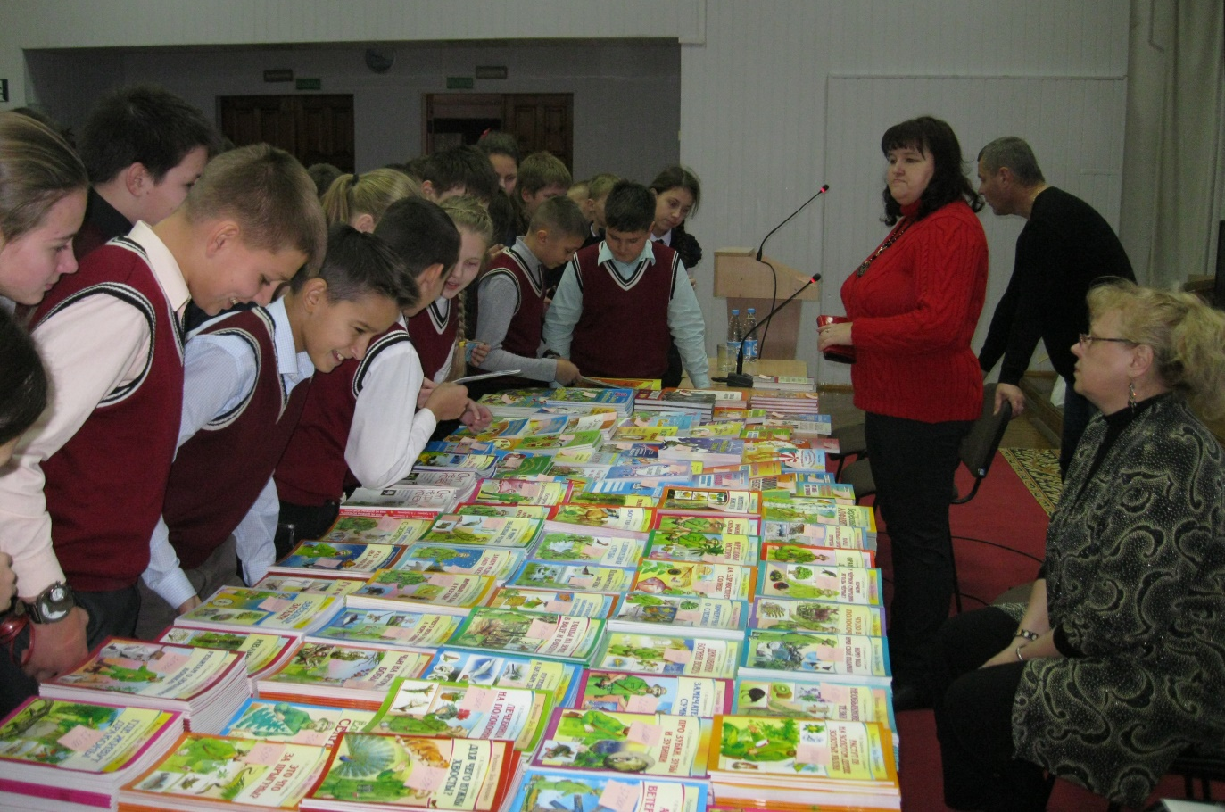
В результате изучения программы ребята получают знания, которые впоследствии применяют на уроках окружающего мира, краеведения и литературы.

Slide 9
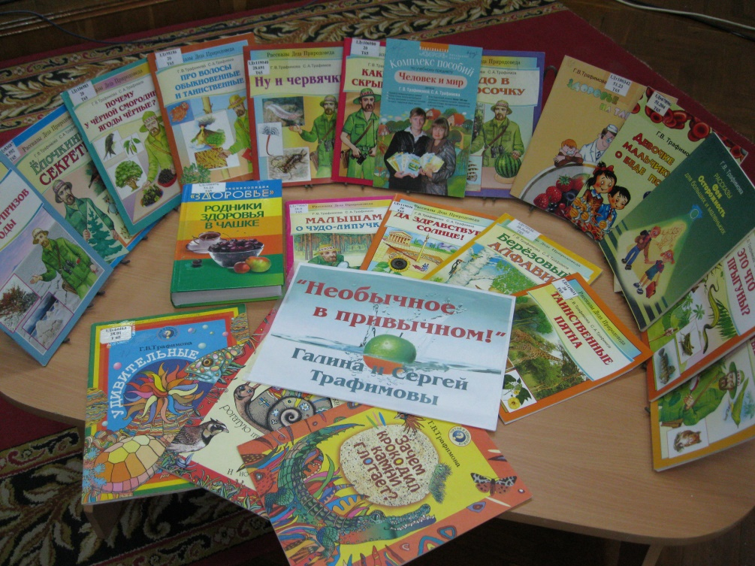
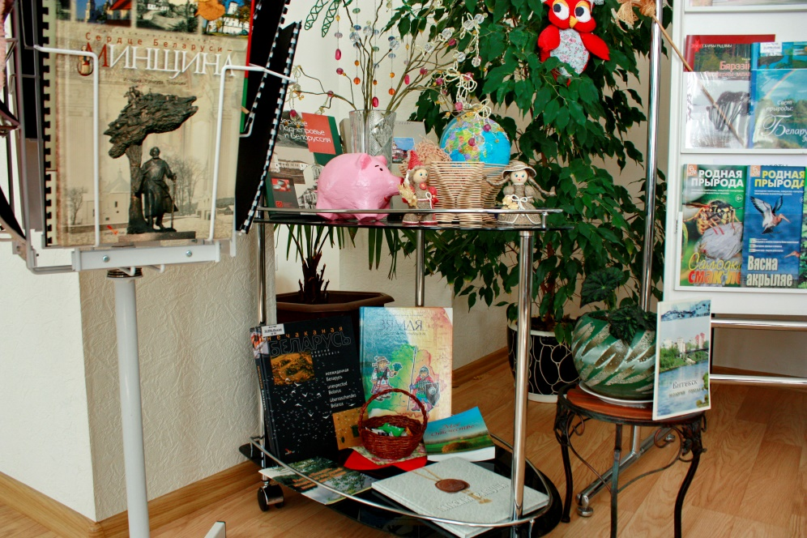
Литературное краеведение
Занимаясь литературным краеведением, уделяем особое внимание деятельности писателей и поэтов, связавших свою жизнь и творчество с малой родиной. Библиотекари занимаются продвижением писателей и поэтов как известных, признанных, так и начинающих, делающих первые шаги.

Slide 10
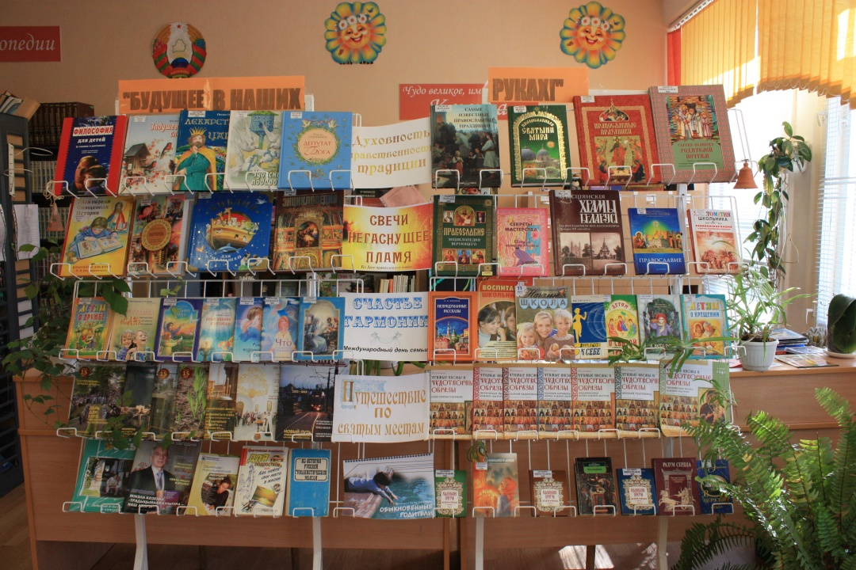
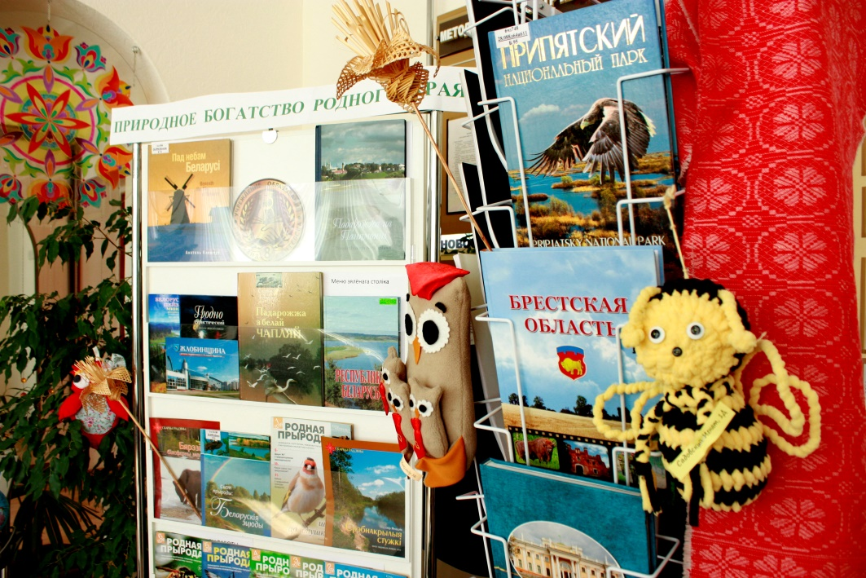
Сотрудники библиотеки очень бережно относятся к краеведческому фонду, который формируется не для одного поколения пользователей. Мы стараемся сохранить уникальные материалы, имеющиеся у нас. Как правило, краеведческая литература не списывается.

Slide 11
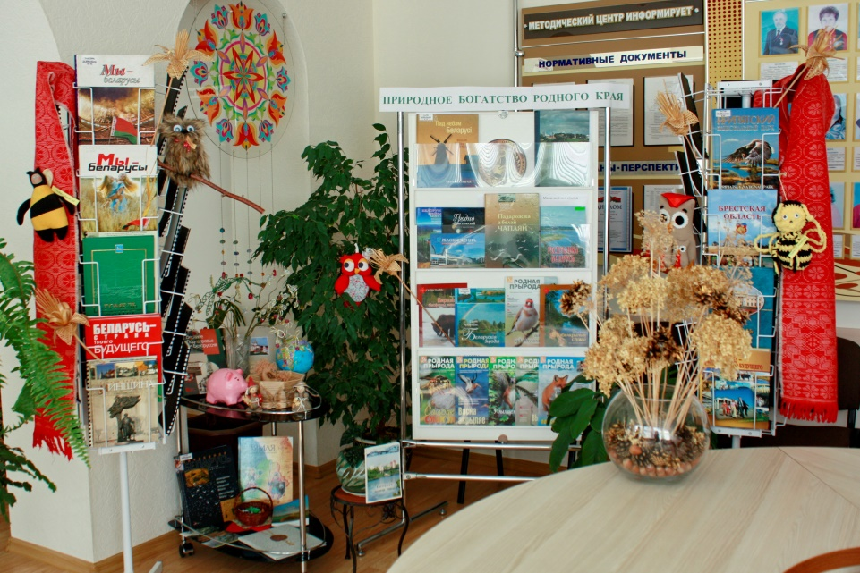
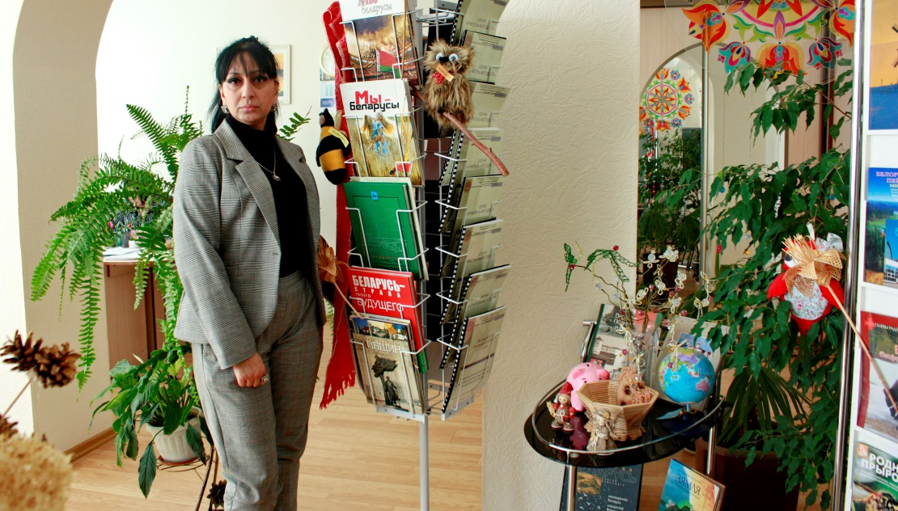
Подводя итоги работы библиотеки гимназии по краеведению, можно сказать, что библиотека является краеведческим центром, формируя при этом у читателей систему знаний о краеведении, устойчивый интерес к краеведческой литературе, привлекая пользователей к изучению родного края.

